Slide 1
Impact économique du développement des projets pétroliers et gaziers au Sénégal
28 novembre 2020
par Fary Ndao - Ingénieur géologue
Membre de l’ASDEA

Slide 2
Sommaire
Impacts actuels liés aux projets en développement
Impacts et risques économiques à moyen terme
Impacts indirects et perspectives économiques à long terme
F.Ndao - ASDEA
19 mai 2020

Slide 3
Impacts actuels liés aux projets en développement
A. Malgré la crise, le mouvement
Projet ACATBS de la SAR (Lead : TechnipFMC)
Capacités de traitement de 1,2 Mt à 1,5 Mt + stockage additionnel
10 % de réalisation,
80 % de sous traitants locaux, 78 % de main d’œuvre locale (Technip)

Slide 4
Impacts actuels liés aux projets en développement
Etat d’avancement du projet ACATBS
F.Ndao - ASDEA
19 mai 2020

Slide 5
Impacts actuels liés aux projets en développement
B. Projet gazier Grand Tortue Ahmeyim (GTA)
Construction des caissons (Lead : Eiffage Génie Civil Marine)
21 caissons de 16000 tonnes chacun, brise lame de 1,2 km enroché
Carrières pour roches en Mauritanie, Génie civil des caissons au PAD
Espace de fabrication gagné sur la mer, 600 emplois en pic à Dakar
Fournisseurs locaux : cimenteries, granulats etc.

Slide 6
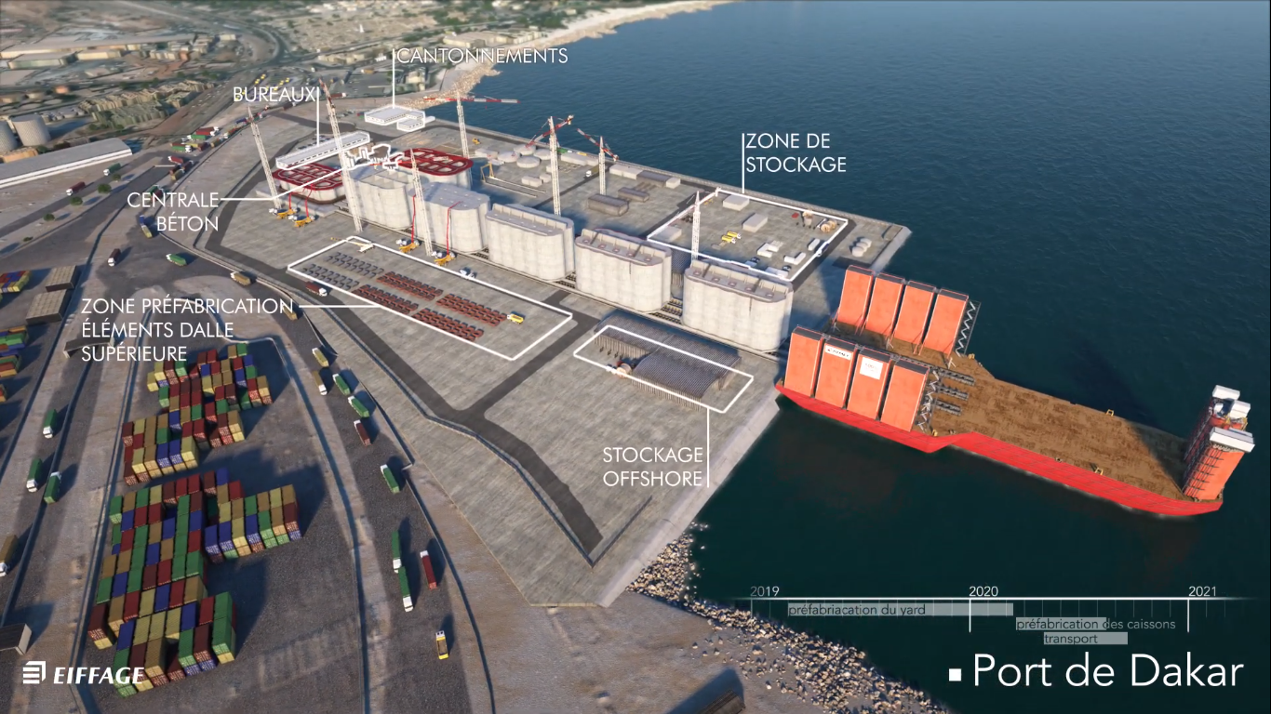
Impacts actuels liés aux projets en développement

Slide 7
Impacts actuels liés aux projets en développement
C. Projet pétrolier de Sangomar
Pandémie de Covid 19 et financement des projets
Cession des parts de FAR (à confirmer) à l’indien ONGC
Cession des parts de Cairn (à confirmer) à Woodside
Schéma : Cash (ordre de grandeur 100-300M$) + bonus

Slide 8
Impacts actuels liés aux projets en développement
C. Projet pétrolier de Sangomar
Augmentation de la part de Petrosen (10 à 18%) dans la JV
Cession des parts de FAR (à confirmer) à l’indien ONGC
Cession des parts de Cairn (à confirmer) à Woodside
Schéma : Cash (ordre de grandeur 100-300M$) + bonus

Slide 9
Sommaire
Impacts actuels liés aux projets en développement
Impacts et risques économiques à moyen terme
Impacts indirects et perspectives économiques à long terme
F.Ndao - ASDEA
19 mai 2020

Slide 10
Impacts et risques économiques à moyen terme
A. Impact macroéconomique des projets GTA et Sangomar
F.Ndao - ASDEA
19 mai 2020

Slide 11
Impacts et risques économiques à moyen terme
Impact macroéconomique des projets GTA et Sangomar
Projections du FMI
Prix du baril : 60 $ | Prix du gaz naturel : 6,5 $ | Inflation : 2,0%
F.Ndao - ASDEA
19 mai 2020

Slide 12
Impacts et risques économiques à moyen terme
B. Le Sénégal, géant ou modeste pays producteur ?
Pays | Part des ressources naturelles dans les exportations | Part des ressources naturelles dans le PIB
Nigéria | 97 % | 22 %
Gabon | 83 % | 18 %
Sénégal | 30 % | 3 % (au pic de production de GTA et Sangomar)

Slide 13
Impacts et risques économiques à moyen terme
C. Gestion et répartition des revenus pétroliers et gaziers
Loi d’encadrement et de répartition des revenus (CICAD, juin 2018)
Clé de répartition (à confirmer)
60 % au budget de l’Etat (investissements + fonctionnement)
30 % dans un fonds intergénérationnel (investissements)
5% à 10 % dans un fonds de stabilisation (back-up budgétaire)

Slide 14
Sommaire
Impacts actuels liés aux projets en développement
Impacts et risques économiques à moyen terme
Impacts indirects et perspectives économiques à long terme

Slide 15
Impacts indirects et perspectives économiques à long terme
A. Modification attendue du paysage énergétique sénégalais
Poursuite la diversification de la production électrique
(Plus de gaz, plus d’hydroélectricité et de renouvelables PV, EOL)
Renouvellement et amélioration des réseaux électriques (pertes)
Efficacité énergétique et économies d’énergie -> Productivité ++
Transports en commun ++ et renouvellement du parc automobile

Slide 16
Impacts indirects et perspectives économiques à long terme
B. Perspectives sur l’agriculture et l’industrie
Production d’engrais chimiques, Financement de l’agro-écologie (?), financement de PME-PMI dans le secteur
Secteur pourvoyeur de main d’œuvre + effet d’entrainement possible sur l’industrie agroalimentaire (emballages, réparations de machines agricoles) mais difficile à modéliser.
Disponibilité du gaz (Teranga/Yaakaar) -> Projet de métallurgie avec Fer de la Falémé

Slide 17
Impacts indirects et perspectives économiques à long terme
C. Risques économiques liés à la nouvelle donne écologique
Retrait en cours des banques et fonds d’investissements des projets énergétiques générateurs de CO2 (Charbon, Pétrole) hors gaz.
Finalisation de la loi d’encadrement et de répartition des revenus (part finale du fonds de stabilisation vu incertitudes sanitaires (nouvelle pandémie) et climatiques (tarification du CO2 sur les marchés du Carbone).

Slide 18
Questions

